Slide 1
Soutenance PFE
Systeme zero-shot d'evaluation automatique de la qualite d'images produit e-commerce
0
180
entrainement local
images propres finales
3240
rho = 0.38
Pipeline multimodal explicable combinant NLP, region proposal, CLIP, heuristiques visuelles et recommandations vendeur
images degradees
correlation Spearman
Duree cible de la soutenance : environ 1 heure
PFE Zero-Shot | Soutenance detaillee | 01
1

Slide 2
PLAN
Plan detaille de la soutenance
Une progression en 8 chapitres pour couvrir le probleme, la conception, l'evaluation et les limites.
Partie 1 - Cadrage
Partie 2 - Conception
Partie 3 - Donnees et validation
Contexte e-commerce et motivation du sujet
Architecture globale du pipeline zero-shot
Construction du dataset final et degradations
Problematique, question de recherche et objectifs
Description detaillee de chaque module
Protocoles d'evaluation auto et humaine
Hypotheses scientifiques et contraintes du PFE
Choix techniques et configuration
Resultats, limites et perspectives
Temps moyen recommande : 2 a 3 minutes par slide technique
Deux moments demo possibles : architecture et application Streamlit
Les chiffres montres dans le deck viennent des rapports du projet final
PFE Zero-Shot | Soutenance detaillee | 02
2

Slide 3
CONTEXTE
Pourquoi ce sujet est utile pour le e-commerce ?
Les petits vendeurs ont rarement des moyens professionnels pour produire des photos produit constantes.
Problemes observes
Impact metier
Besoin reel
Photos floues ou mal exposees
Moindre confiance du client
Un outil simple, rapide et interpretable
Cadrage incomplet ou produit trop petit
Baisse du taux de conversion
Sans entrainement couteux
Incoherence entre image et fiche produit
Retours plus probables si le produit est mal represente
Capable de donner un score et des conseils concrets
Qualite visuelle tres heterogene d'une annonce a l'autre
Temps perdu a corriger ou republier des fiches
Utilisable par un non-expert de la photographie
PFE Zero-Shot | Soutenance detaillee | 03
3

Slide 4
QUESTION
Problematique et question de recherche
Comment evaluer automatiquement la qualite d'une photo produit sans entrainer un modele specifique ?
Question de recherche
Reponse proposee
Peut-on construire un score de qualite pertinent en combinant texte, vision classique et CLIP ?
Oui, via une architecture zero-shot multimodale
Peut-on garder un systeme explicable et defendable scientifiquement dans un delai court ?
Le texte de l'annonce sert de verite d'entree
Le produit cible est selectionne avant l'analyse de qualite
Les mesures sont interpretable et visibles
Objectif principal : score global de qualite photo
Objectif secondaire : conseils d'amelioration directement actionnables
Objectif methodologique : eviter l'entrainement local tout en gardant une evaluation quantitative
PFE Zero-Shot | Soutenance detaillee | 04
4

Slide 5
CONTRIBUTIONS
Contributions du projet
Le projet apporte une solution complete, explicable et evaluee experimentalement.
Contribution 1
Contribution 2
Contribution 3
Architecture zero-shot complete pour l'evaluation photo e-commerce
Selection du bon produit via regions candidates + CLIP + heuristiques
Dataset final propre + degradations controlees
Aucun entrainement de modele dans le depot
Explicabilite du crop retenu et des sous-scores
Validation automatique et evaluation humaine finale
Valeur scientifique : combinaison multimodale explicable
Valeur pratique : application Streamlit demonstrable pour un vendeur
Valeur experimentale : protocoles reproductibles et rapport final
PFE Zero-Shot | Soutenance detaillee | 05
5

Slide 6
HYPOTHESES
Hypotheses structurantes et contraintes du PFE
Ces choix delimitent le scope et rendent le projet realisable sur environ deux mois.
Hypotheses fortes
Contraintes de scope
Le texte de l'annonce est la source de verite principale
Trois familles seulement : shoes, clothing, portable_electronics
Pas d'OCR dans le chemin critique du scoring
Le systeme doit rester interpretable et presentable
Pas d'entrainement local de modele
Le temps disponible impose des choix pragmatiques
Les mauvaises images sont generees par degradations controlees
Les recommandations doivent rester simples pour un vendeur
PFE Zero-Shot | Soutenance detaillee | 06
6

Slide 7
POSITIONNEMENT
Pourquoi une approche zero-shot plutot qu'une approche supervisee ?
Le choix n'est pas de battre un benchmark deep learning, mais de construire une solution credible, legere et explicable.
Approche supervisee classique
Approche retenue ici
Besoin d'un grand dataset annote manuellement
Reutilisation de modeles pre-entraines
Cout de preparation et d'entrainement eleve
Fusion texte + image + heuristiques
Moins interpretable pour un petit PFE
Explicabilite des etapes de decision
Risque d'etre hors delai pour 2 mois
Validation via degradations controlees et corrrelation humaine
PFE Zero-Shot | Soutenance detaillee | 07
7

Slide 8
ARCHITECTURE
Architecture globale du systeme
Le pipeline suit une logique simple : comprendre le texte, localiser le produit, analyser sa qualite, puis expliquer le resultat.
Entree
Text Processor
Region Generator
Selector
Analyzer
Image produit
+
Titre + description
Nettoyage
Extraction couleur / categorie / marque
Embedding CLIP texte
Saliency OpenCV
Contours fallback
Maximum 5 regions
CLIP image/texte
Score visuel
Coherence categorie
Nettete
Exposition
Contraste
Resolution
Coherence
Sorties finales : crop selectionne, score global, sous-scores explicables, recommandations FR / Darija
PFE Zero-Shot | Soutenance detaillee | 08
8

Slide 9
PIPELINE
Pipeline detaille et circulation de l'information
Chaque bloc repond a une question precise : de quoi parle l'annonce, ou est le produit, et la photo est-elle de bonne qualite ?
1. Comprendre l'annonce
2. Proposer des zones
3. Analyser le bon crop
Le texte est nettoye et normalise
Le systeme propose plusieurs regions candidates
Le selector choisit la region la plus coherente
Extraction de couleur, categorie et marque
Pas de detection supervisee imposee par defaut
L'analyzer note la qualite visuelle du crop
Creation d'un embedding texte reutilisable
Seulement 5 regions max pour maitriser le cout CLIP
Le score final est justifie par criteres
Le texte intervient deux fois : selection du produit et verification de coherence
Le crop selectionne est central pour rendre l'IA compréhensible a l'utilisateur
Le scoring global n'est jamais une boite noire pure
PFE Zero-Shot | Soutenance detaillee | 09
9

Slide 10
MODULE 1
Text Processor : transformer le texte en signal exploitable
Cette brique donne au systeme sa source de verite principale.
Entree
Traitements
Sortie
Titre du produit
Normalisation du texte
clean_text
Description de l'annonce
spaCy fr_core_news_md si disponible
color
Texte libre fourni par le vendeur ou le dataset
rapidfuzz + dictionnaires pour couleur / categorie / marque
category
Embedding CLIP multilingue texte
brand
text_embedding
PFE Zero-Shot | Soutenance detaillee | 10
10

Slide 11
MODULE 2
Candidate Region Generator : proposer des zones sans detection supervisee
Le projet ne suppose pas un detecteur entraine sur classes produit.
Strategie par defaut
Filet de securite
Saliency OpenCV si le module est disponible
Grounding DINO est disponible comme fallback activable
Sinon fallback par seuillage adaptatif et contours
Desactive par defaut pour garder une methode legere
Regions triees par aire et centralite
Utilisable si la saliency se revele insuffisante sur certaines photos
Maximum 5 regions candidates
Le refine final du gagnant repose sur GrabCut
PFE Zero-Shot | Soutenance detaillee | 11
11

Slide 12
MODULE 3
Selector : choisir le bon produit parmi les regions candidates
Le selector est la piece centrale qui relie region proposal et score qualite.
Formule de score
Score CLIP
Scores heuristiques
score = 0.6 * score_clip + 0.25 * score_visuel + 0.15 * score_categorie
Embedding image du crop
Visuel : aire normalisee x centralite
Poids stockes dans config.py
Similarite cosinus avec l'embedding texte
Categorie : coherence faible mais utile
Calibration empirique assumee et explicite
Signal principal de selection semantique
GrabCut applique seulement sur le gagnant
Correctif important du projet final : eviter qu'un mini-crop tres contraste gagne artificiellement sur une grande zone produit plus plausible.
PFE Zero-Shot | Soutenance detaillee | 12
12

Slide 13
MODULE 4
Analyzer : decomposition du score de qualite
Le score final est obtenu a partir de criteres lisibles et independants.
Criteres visuels
Criteres structurels
Sorties
Nettete : variance du Laplacien
Resolution effective : taille utile + detail reel
Sous-scores 0 a 100
Exposition : statistiques de luminance
Coherence image/texte : CLIP + couleur dominante
Messages explicatifs
Contraste : ecart-type du niveau de gris
La couleur reste un signal leger
Score global pondere
Balance couleurs : deviation inter-canaux
Recommandations FR / Darija
PFE Zero-Shot | Soutenance detaillee | 13
13

Slide 14
APPLICATION
Application Streamlit : interface de demonstration
L'application est volontairement sobre pour mettre l'accent sur l'explicabilite du resultat.
Analyse unique
Mode batch
Mode debug
Image + titre + description
Traitement d'un dossier d'images
Regions candidates
Affichage du crop selectionne en priorite
Tableau recapitulatif
Scores intermediaires du selector
Score global et sous-scores
Export CSV des resultats
Etat du backend CLIP
Bloc coherence image / texte
Informations sur la coherence
Le crop selectionne est l'element d'interface le plus important
L'utilisateur peut comprendre pourquoi la note est bonne ou mauvaise
Le systeme peut etre montre en direct en soutenance
PFE Zero-Shot | Soutenance detaillee | 14
14

Slide 15
DONNEES
Strategie dataset : construire un jeu de donnees defendable sans annotation lourde
Le choix cle est de partir d'images propres et de generer les mauvaises images de facon controlee.
Principes
Sources reelles du projet final
Limiter le scope a trois familles de produits
Base historique curatee du projet pour une partie des originaux
Conserver des images suffisamment grandes et lisibles
Complement Shopify/product-catalogue pour finir les quotas
Eviter l'annotation exhaustive manuelle de defauts reels
Pipeline de build final reproductible
Construire une verite-terrain exacte via degradations controlees
metadata.csv et degraded_metadata.csv pour tracer les sources
PFE Zero-Shot | Soutenance detaillee | 15
15

Slide 16
DATASET FINAL
Composition du dataset final
Le jeu final est volontairement compact, mais suffisant pour calibrer et valider le systeme.
60
60
60
180
3240
shoes
clothing
portable_electronics
images propres
images degradees
Metadata principal
Interet experimental
filename, filepath, category, source_dataset
Chaque image degradee peut etre reliee a son original
title, description, width, height
Le protocole permet des comparaisons propres image propre vs image degradee
human_score, degradation_type, degradation_level
Le dataset reste assez petit pour etre inspecte manuellement
PFE Zero-Shot | Soutenance detaillee | 16
16

Slide 17
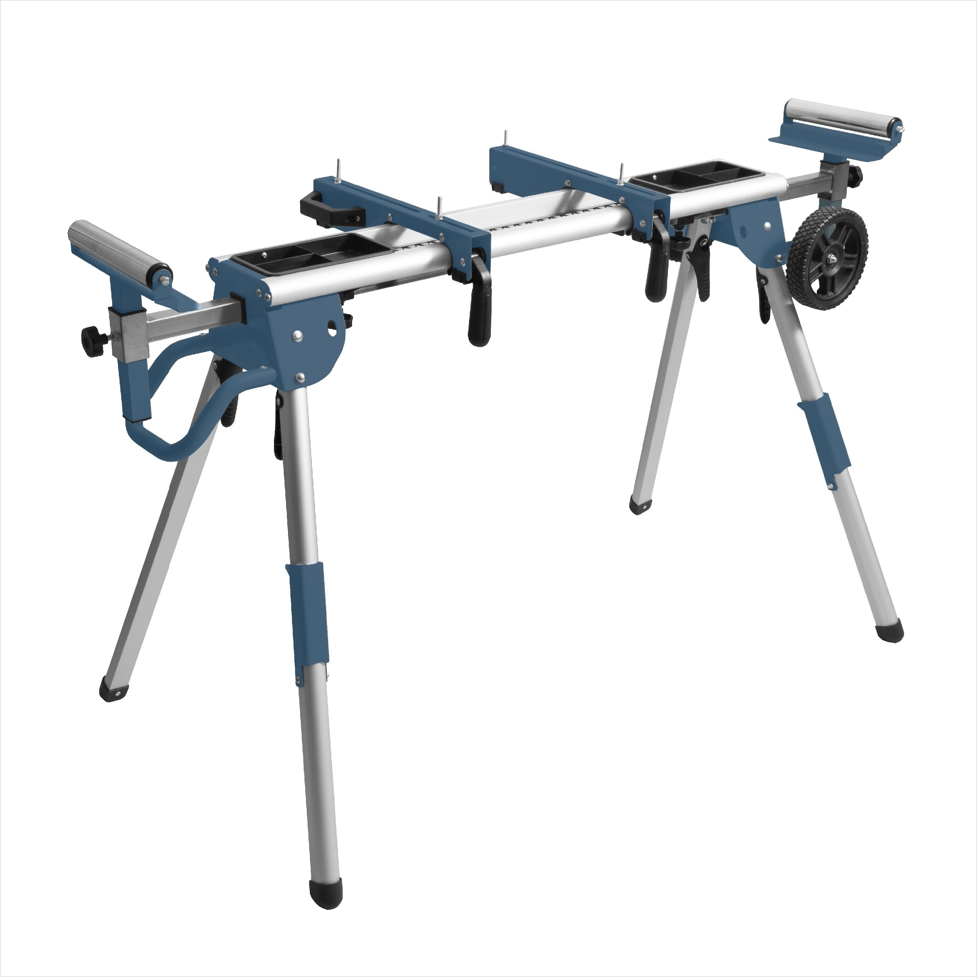
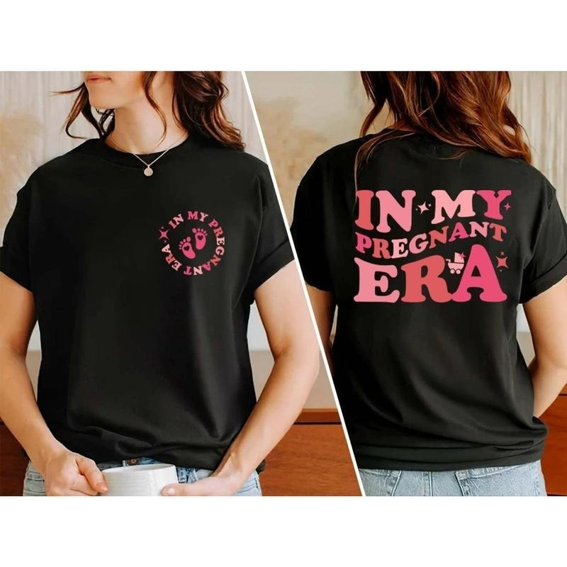
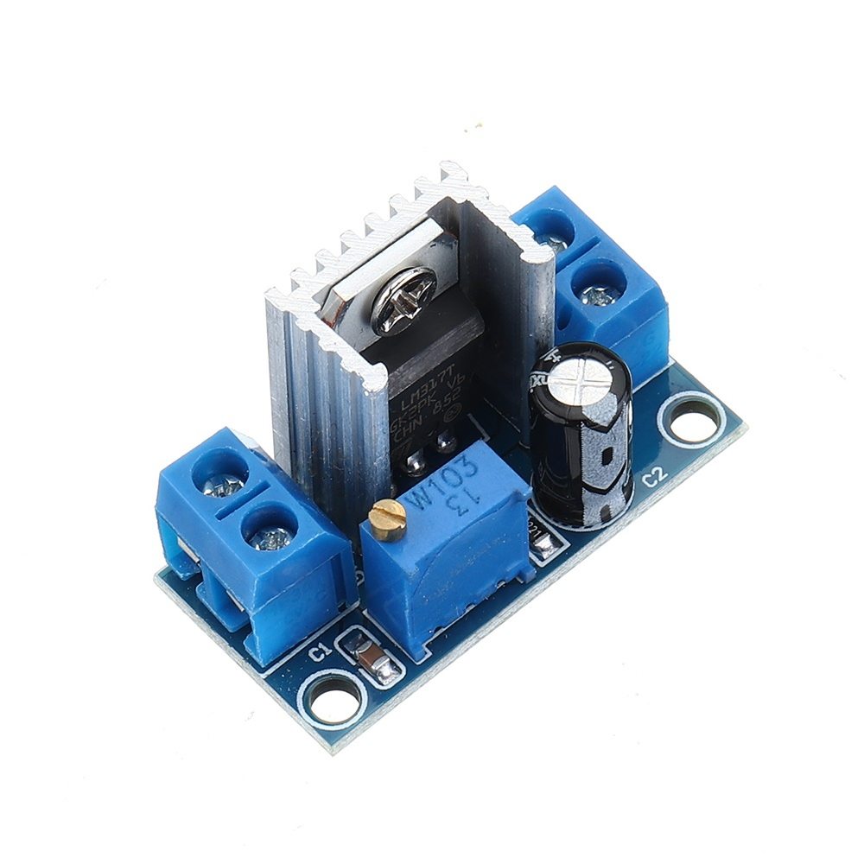
EXEMPLES
Exemples d'images propres dans le dataset final
Trois familles ont ete retenues pour maximiser la lisibilite du produit et la pertinence de CLIP.
SHO_001 - shoes
CLO_001 - clothing
POR_001 - portable_electronics
Le scope reduit est volontaire : produits reconnaissables, formes nettes, photos standardisables et evaluation plus defendable en 2 mois.
PFE Zero-Shot | Soutenance detaillee | 17
17

Slide 18
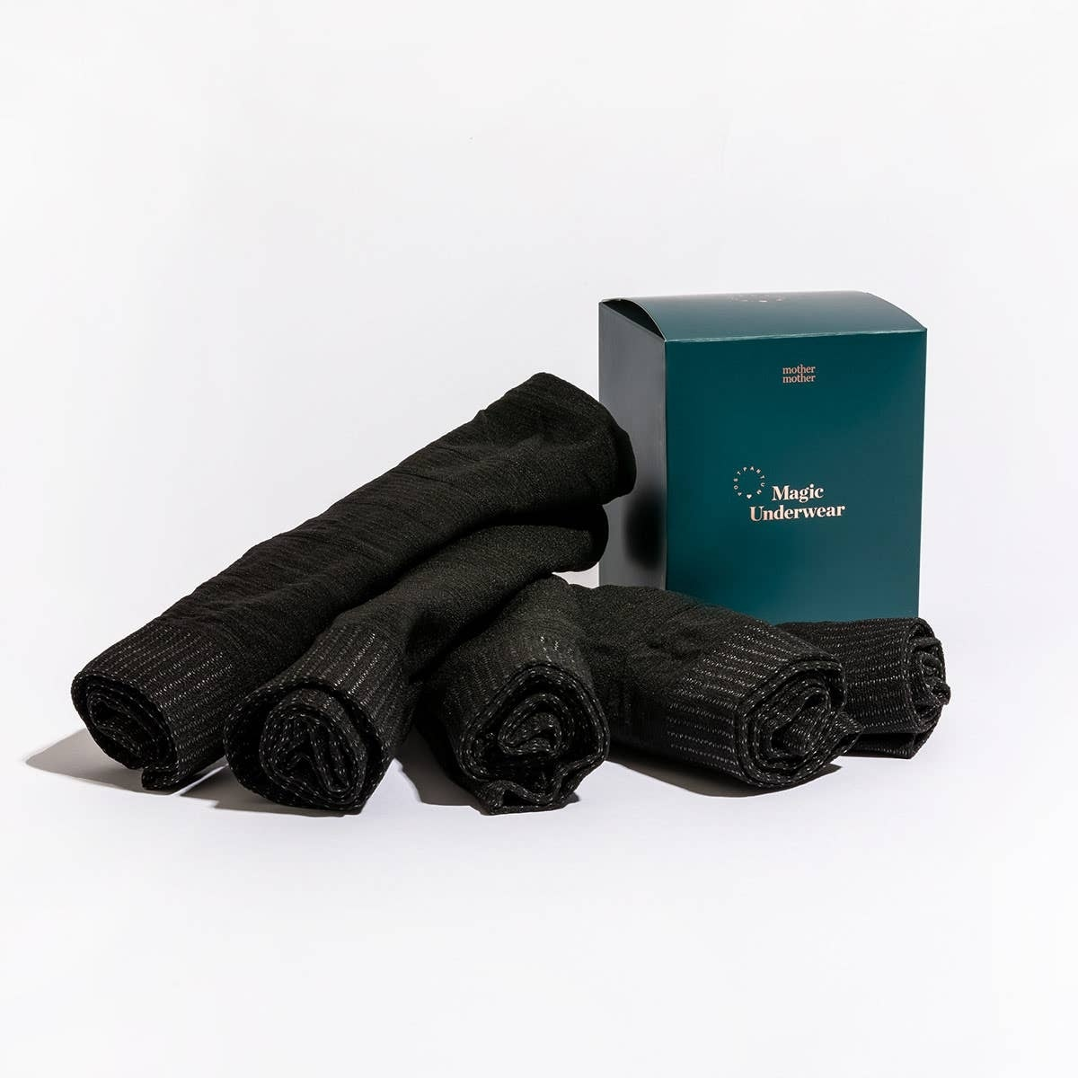


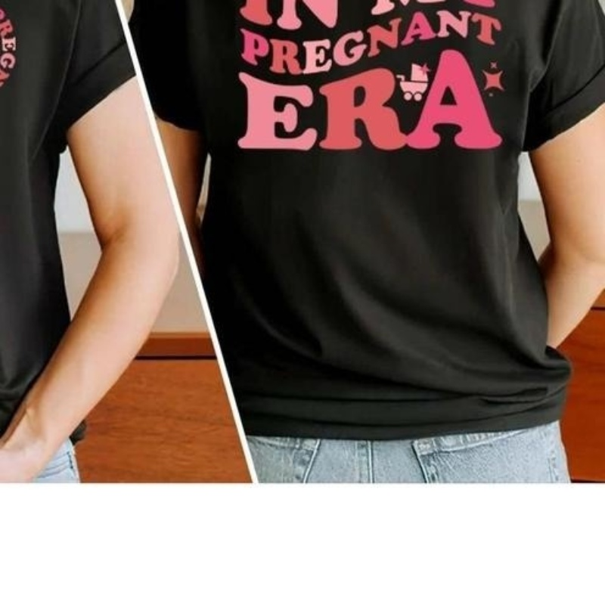
DEGRADATIONS
Degradations controlees utilisees pour creer les mauvaises images
Chaque degradation vise un defaut reele de photo produit e-commerce.
Image propre
Blur high
Lowres high
Bad crop high
Flou gaussien : verifie la sensibilite de la nettete
Sous/sur-exposition : verifie l'exposition
Mauvais recadrage et lowres : verifient la resolution utile et le cadrage
Compression JPEG : simule des artefacts de sauvegarde ou reupload
PFE Zero-Shot | Soutenance detaillee | 18
18

Slide 19
PROTOCOLE
Protocole d'evaluation experimental
Le projet combine une validation automatique ciblee et une validation humaine finale.
Evaluation 1
Evaluation 2
Objectif
Comparer chaque image degradee a son image propre
Selection de 50 images pour annotation humaine
Montrer que le systeme detecte bien certains defauts
Mesurer si le bon critere chute reellement
Score humain renseigne manuellement
Montrer que son score reste lie au jugement humain
Exporter des tableaux de sensibilite par degradation
Calcul de la corrrelation de Spearman
Assumer les limites de l'approche zero-shot
PFE Zero-Shot | Soutenance detaillee | 19
19

Slide 20
RESULTATS 1
Sensibilite par critere : ce que le systeme detecte bien ou mal
Le tableau suivant resume la baisse moyenne du bon critere sur les images degradees.
blur -> sharpness
65.30
Tres bon resultat, quasi parfait.
Lecture du resultat
lowres -> effective_resolution
20.95
Le flou est la degradation la mieux capturee par le systeme.
Bonne sensibilite apres recalibration.
Le lowres et le bad crop sont correctement detectes apres les derniers ajustements.
L'exposition reste plus delicate, surtout pour la sous-exposition.
bad_crop -> effective_resolution
14.20
Sensibilite correcte mais perfectible.
Le JPEG a un effet plus faible et moins stable sur le score de nettete.
overexposure -> exposure
14.35
Resultat moyen.
jpeg -> sharpness
5.95
Impact faible sur la moyenne.
underexposure -> exposure
-6.99
Critere encore fragile dans ce cas.
PFE Zero-Shot | Soutenance detaillee | 20
20

Slide 21
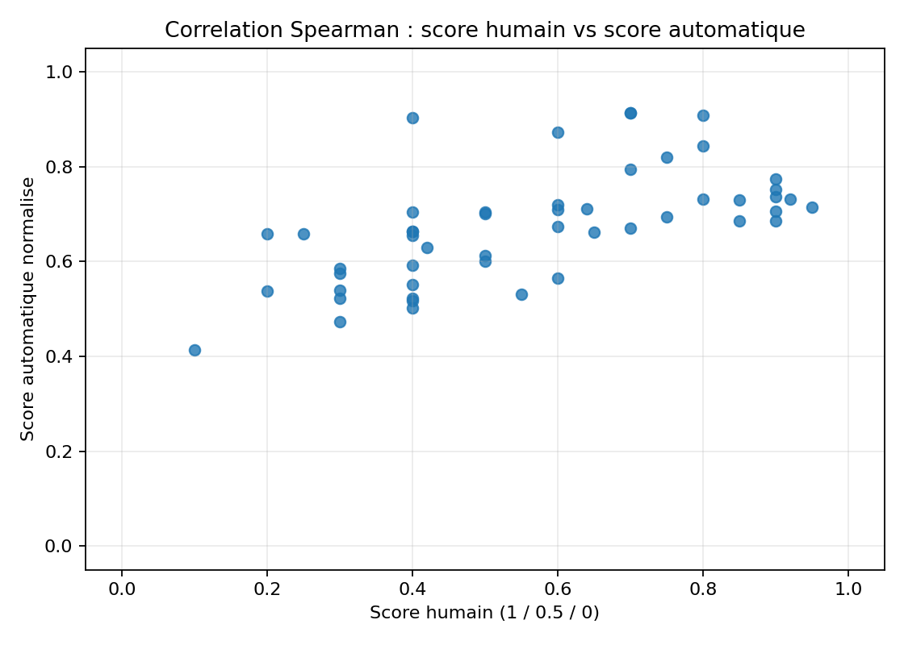
RESULTATS 2
Validation humaine finale
Le score automatique est compare a 50 jugements humains sur un echantillon d'images.
50
0.7122
annotations humaines
Spearman rho
6.64e-09
significatif
p-value
statut
Le score automatique suit nettement le jugement humain sur l'echantillon annote.
Graphe de corrrelation Spearman
La corrrelation est positive et statistiquement tres significative.
Le resultat est fort pour un pipeline zero-shot explicable sans entrainement local.
PFE Zero-Shot | Soutenance detaillee | 21
21

Slide 22
CAS PRATIQUE
Exemple de lecture d'une image par le systeme
Le systeme ne rend pas seulement une note : il fournit aussi une lecture interpretable du cas.
Lecture du selector
Lecture de l'analyzer
Plusieurs regions candidates proposees
Nettete et contraste souvent bien notes sur les bonnes images
Le crop final retenu est celui juge le plus coherent avec le texte
Resolution effective et coherence sont plus discriminantes
Le debug permet d'afficher les scores intermediaires
Les conseils generes sont directement exploitables par un vendeur
Exemple clothing
PFE Zero-Shot | Soutenance detaillee | 22
22

Slide 23
DISCUSSION
Ce que montrent les resultats du projet
Le systeme est utile, interpretable et defendable, mais il ne doit pas etre survendu.
Ce qui marche bien
Ce qui marche de facon moyenne
Ce qui reste fragile
Architecture zero-shot operationnelle
Detection de lowres et bad crop correcte mais pas parfaite
Sous-exposition moins bien capturee
Selection produit + score qualite en chaine complete
Coherence image/texte depend de la qualite du crop et du texte
JPEG peu discriminant dans certains cas
Tres bonne sensibilite au flou
Signal couleur volontairement secondaire
Extraction heuristique de marque encore approximative
Application demonstrable et lisible
PFE Zero-Shot | Soutenance detaillee | 23
23

Slide 24
LIMITES
Limites honnetes a assumer en soutenance
La qualite du PFE est meilleure quand les limites sont expliquees clairement.
Le scope est volontairement limite a trois familles de produits.
Le systeme ne cherche pas a remplacer un modele supervise specialise.
La corrrelation humaine est bonne, mais reste dependante du scope et du protocole.
La detection de certains defauts depend encore du contenu visuel et du texte fourni.
Le dataset final est pertinent pour la validation du projet, mais reste de taille modeste.
Message cle a tenir : la valeur du projet est l'architecture zero-shot multimodale explicable, pas la promesse d'une perfection universelle.
PFE Zero-Shot | Soutenance detaillee | 24
24

Slide 25
EXTENSIONS
Perspectives et extensions possibles
Le projet peut etre etendu sans casser le coeur scientifique deja realise.
Extensions techniques
Extensions produit
Extension business
Mieux exploiter HSV pour certaines comparaisons couleur
Ajouter d'autres familles de produits
Ajouter un assistant d'annonce separé du scoring
Ameliorer encore l'analyse de l'exposition
Mieux structurer les attributs de marque et de categorie
Generer titre, description et conseils via LLM vision
Rendre le fallback DINO plus strategique
Renforcer le batch sur de gros dossiers
Connecter un workflow n8n pour l'automatisation vendeur
PFE Zero-Shot | Soutenance detaillee | 25
25

Slide 26
CONCLUSION
Conclusion generale
Le projet atteint son objectif principal : evaluer automatiquement la qualite d'une photo produit sans entrainement local.
Le pipeline zero-shot complet fonctionne de bout en bout.
Le crop selectionne rend le systeme interpretable.
Le dataset final propre et degrade permet une validation defendable.
La corrrelation humaine finale est positive et significative.
Le projet est suffisamment solide pour etre demontre et discute en soutenance.
Merci pour votre attention
PFE Zero-Shot | Soutenance detaillee | 26
26

